Slide 1




Sachalin-Staudenknöterich

Slide 2

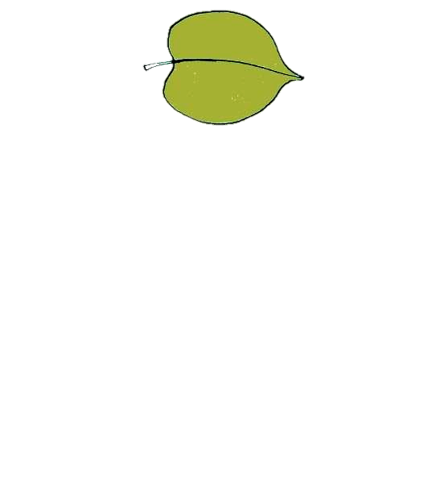

Bastard-Staudenknöterich

Slide 3


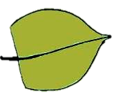
Japanischer Staudenknöterich

